Slide 1
JAVASCRIPT NÂNG CAO
Ôn tập kiến thức javascript cơ bản

Slide 2
Mục tiêu
Ôn tập lại các khái niệm cơ bản trong javascript
Nhắc lại các hàm built-in
Giới thiệu các thư viện tiện ích

Slide 3
Nội dung
Nhắc lại về DOM (Document Object Model).
Các hàm built-in xử lý mảng.
Các hàm built-in xử lý ngày tháng.
Giới thiệu thư viện Lodash, Moment

Slide 4
PHẦN 1: NHẮC LẠI KHÁI NIỆM VỀ DOM

Slide 5
DOM (Document object model)
Khái niệm:
DOM (Document Object Model) là API (Application Programming Interface) để thể hiện cấu trúc XML của trang HTML. Nó giúp xác định, truy cập và thao tác với các nút (node) của trang HTML.
Trong javascript để giúp lập trình viên có thể thay đổi được cấu trúc, thành phần của trang HTML thì cần sử dụng DOM để thực hiện việc đó.
Ví dụ:
Slideshows
Thực hiện hiệu ứng Zoom ảnh
Validate dữ liệu ở các form HTML
Tạo các modal, fly thông báo cho website
…
Notes:
Về cơ bản, tất cả các thư viện, framework của javascript sau này để hoạt động được thì đều cần sử dụng các api được cung cấp sẵn của DOM

Slide 6
DOM (Document object model)
Cây cấu trúc của DOM:
Đối với cấu trúc HTML DOM, mọi thành phần đều có thể xem như 1 nút (node), giúp cho việc tương tác, chỉnh sửa website bằng HTML tuân theo 1 quy tắc, cấu trúc nhất chặt chẽ, giúp lập trình viên tương tác dễ dàng hơn.
Các loại node:
Element Node – chứa thẻ HTMl
Text Node – chứa văn bản
**Lưu ý: Text Node được chứa trong Element Node

Slide 7
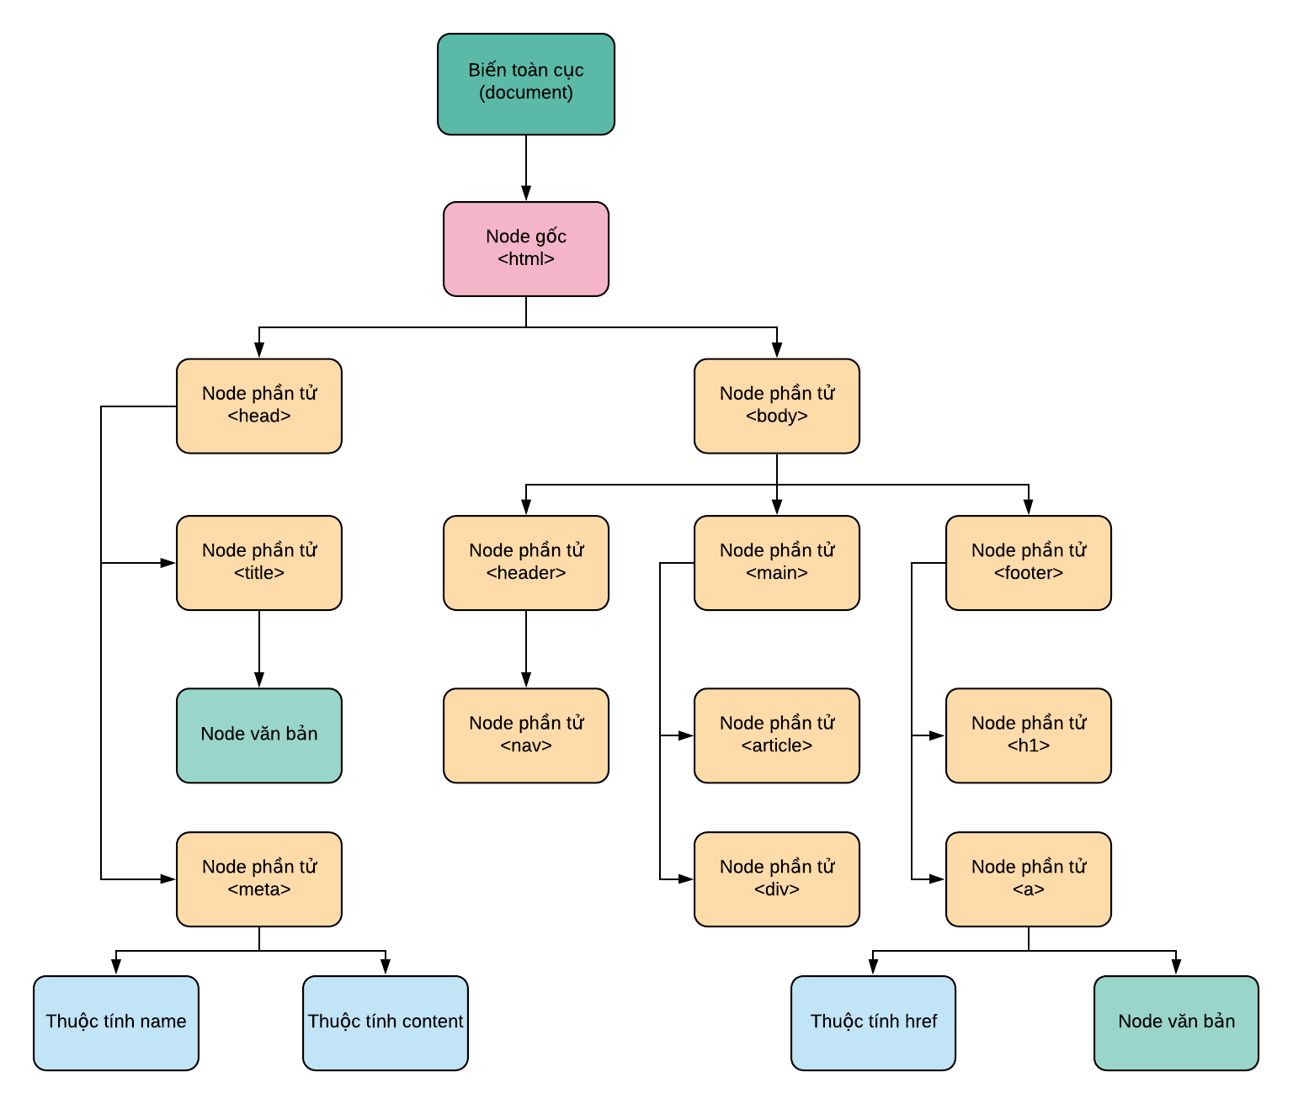
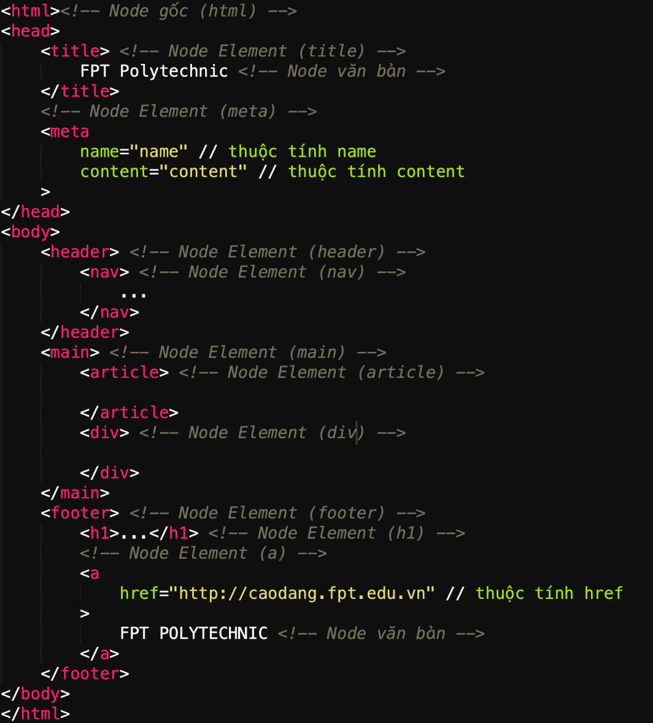
DOM (Document object model)
Cấu trúc node tree

Slide 8
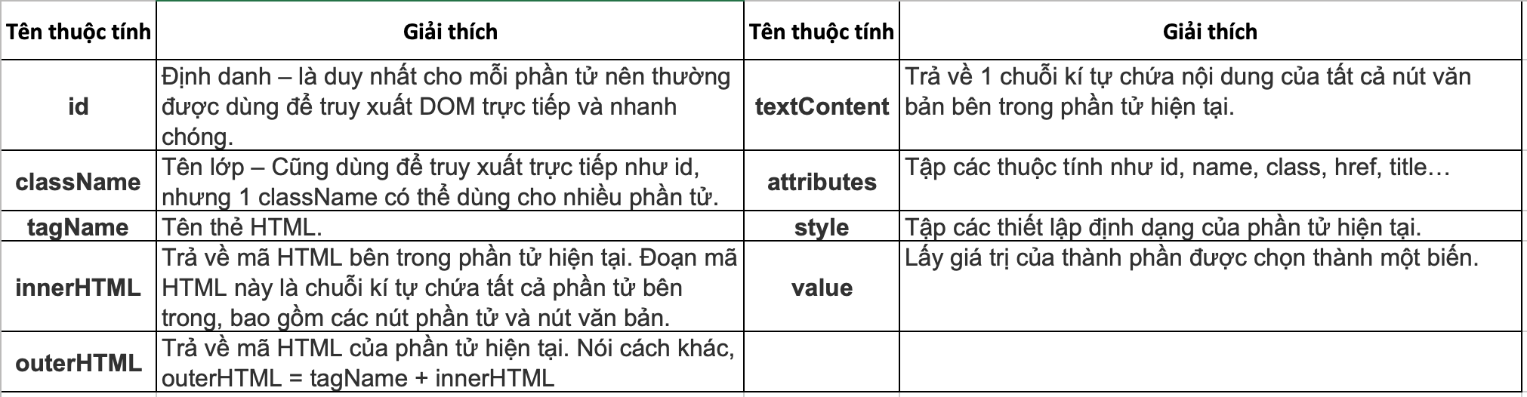
DOM (Document object model)
Các thuộc tính thường gặp:
Tham khảo: https://www.w3schools.com/jsref/dom_obj_all.asp

Slide 9
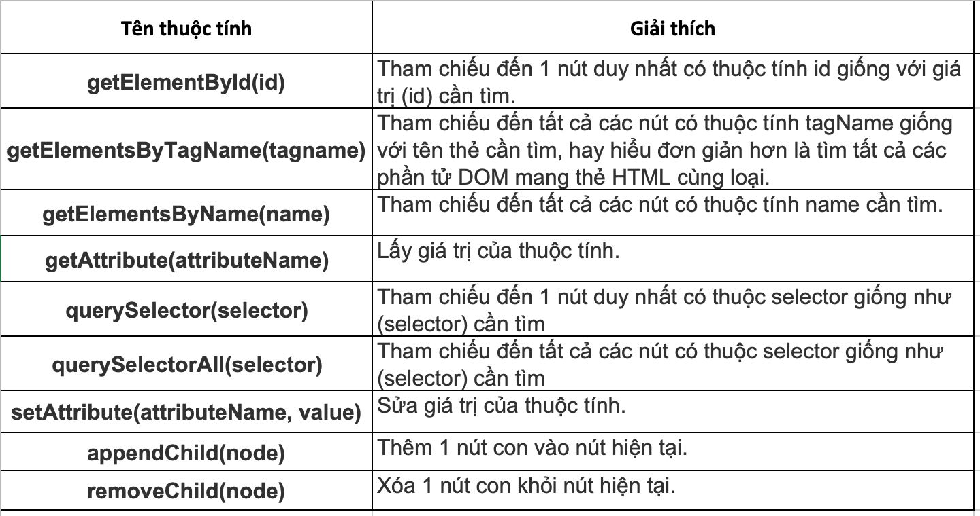
DOM (Document object model)
Các phương thức thường gặp:

Slide 10
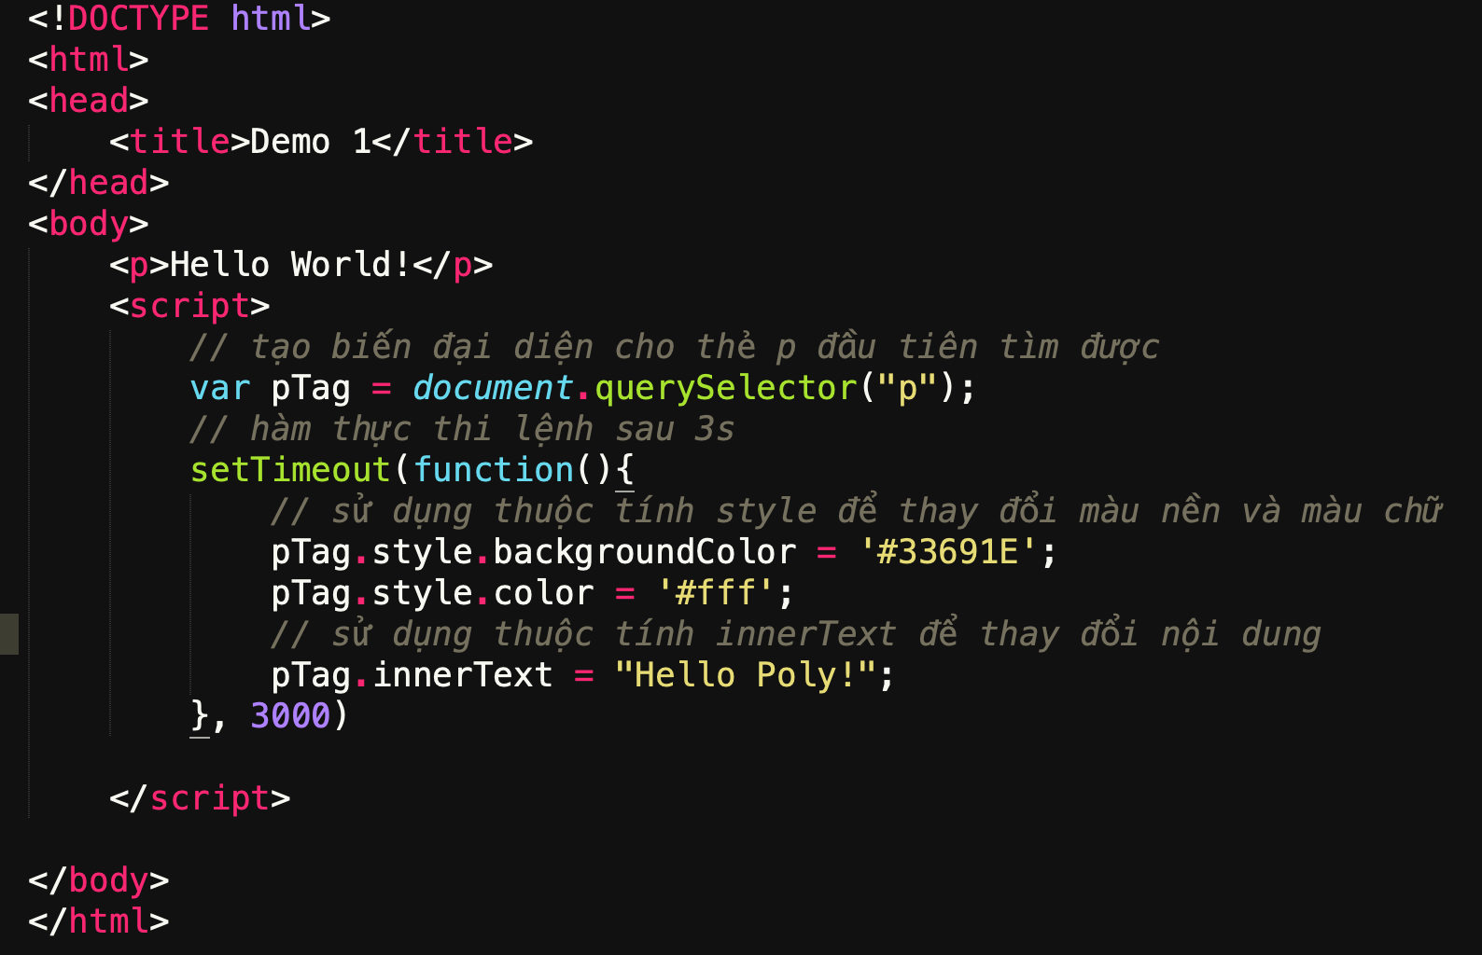
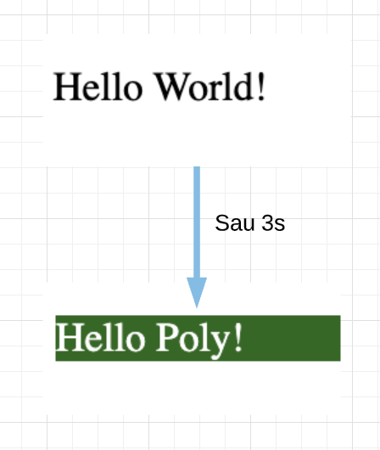
DOM (Document object model)
Demo: thay đổi text, cách hiển thị đang có của thẻ p sau 3s

Slide 11
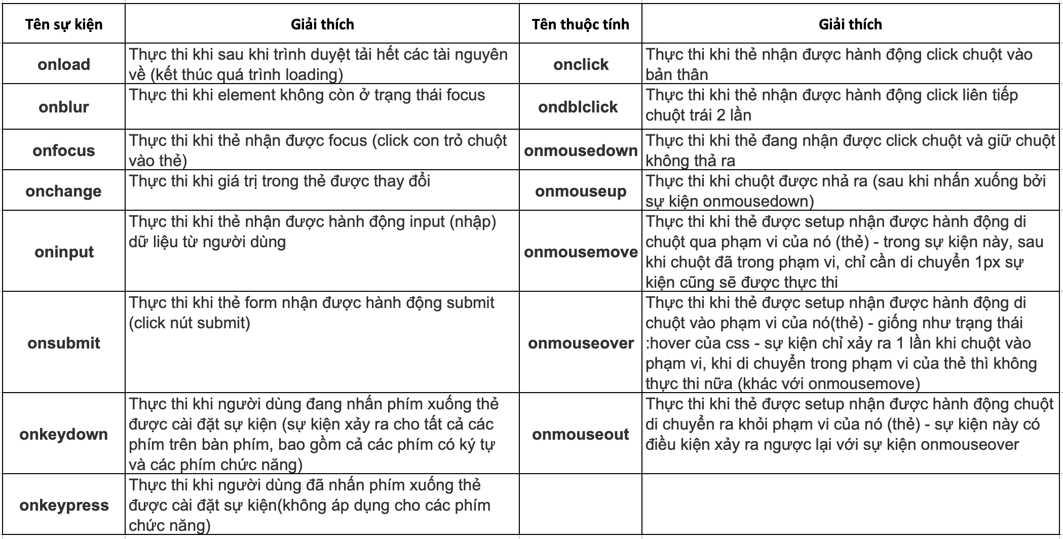
DOM (Document object model)
Các sự kiện thường gặp:
Tham khảo thêm tại : https://www.w3schools.com/tags/ref_eventattributes.asp

Slide 12
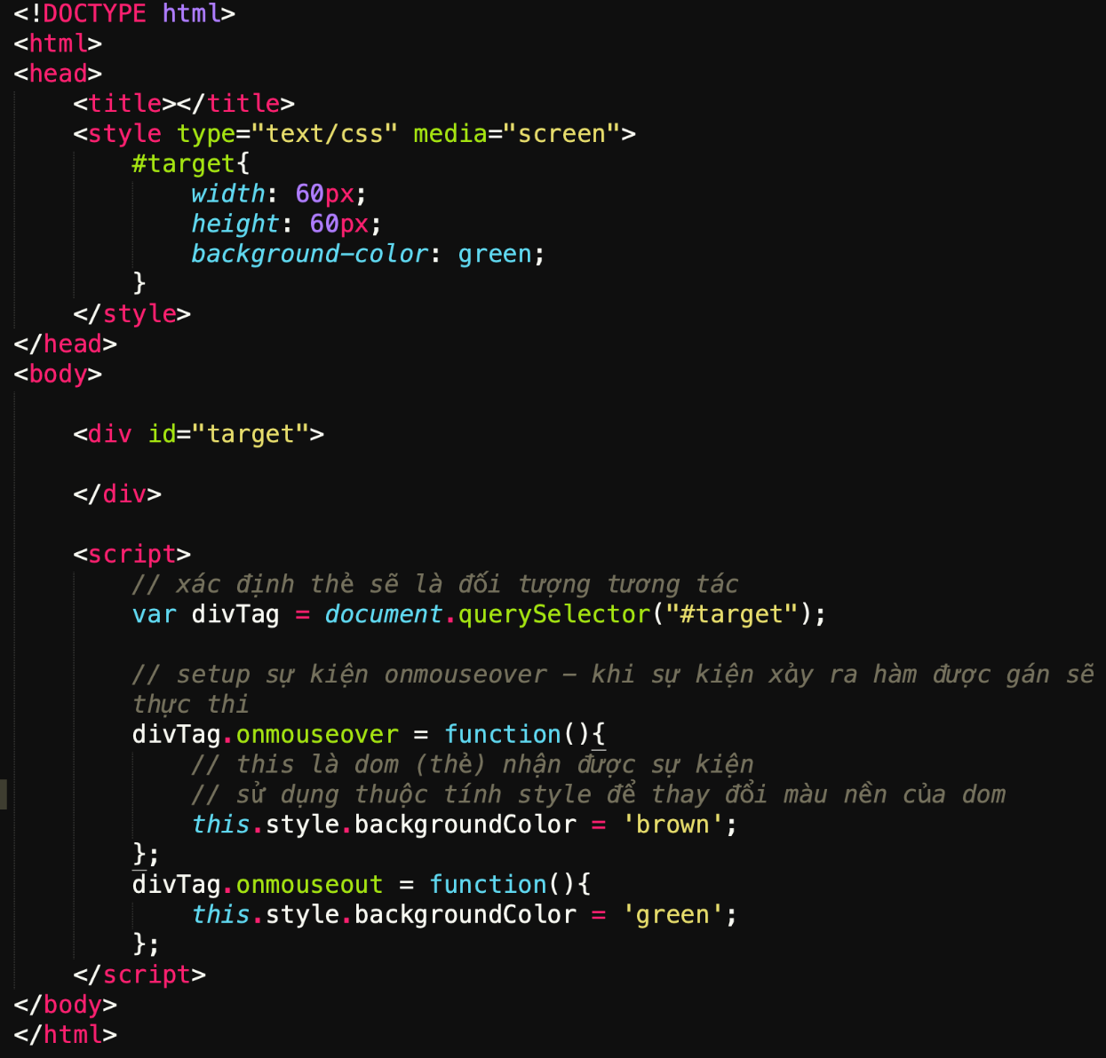
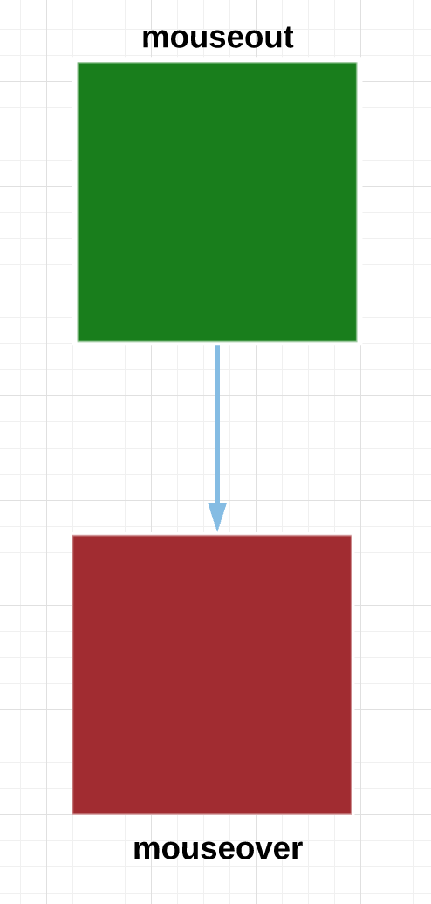
DOM (Document object model)
Demo: thay đổi màu của thẻ khi nhận sự kiện mouseover & mouseout

Slide 13
PHẦN 2: CÁC HÀM BUILT-IN XỬ LÝ MẢNG

Slide 14
Các hàm built-in xử lý mảng
Xử lý mảng trong tất cả các ngôn ngữ nói chung và javascript nói riêng đều rất quan trọng vì được ứng dụng rất rộng rãi trong các bài toán thực tế ví dụ như:
Tương tác với danh sách
Sắp xếp
Tìm kiếm
…
Trong javascript thực chất mảng cũng là 1 đối tượng (Object) nên khi thực thi các hàm xử lý mảng chính là gọi các phương thức của đối tượng mảng (array) được viết sẵn trong javascript.

Slide 15
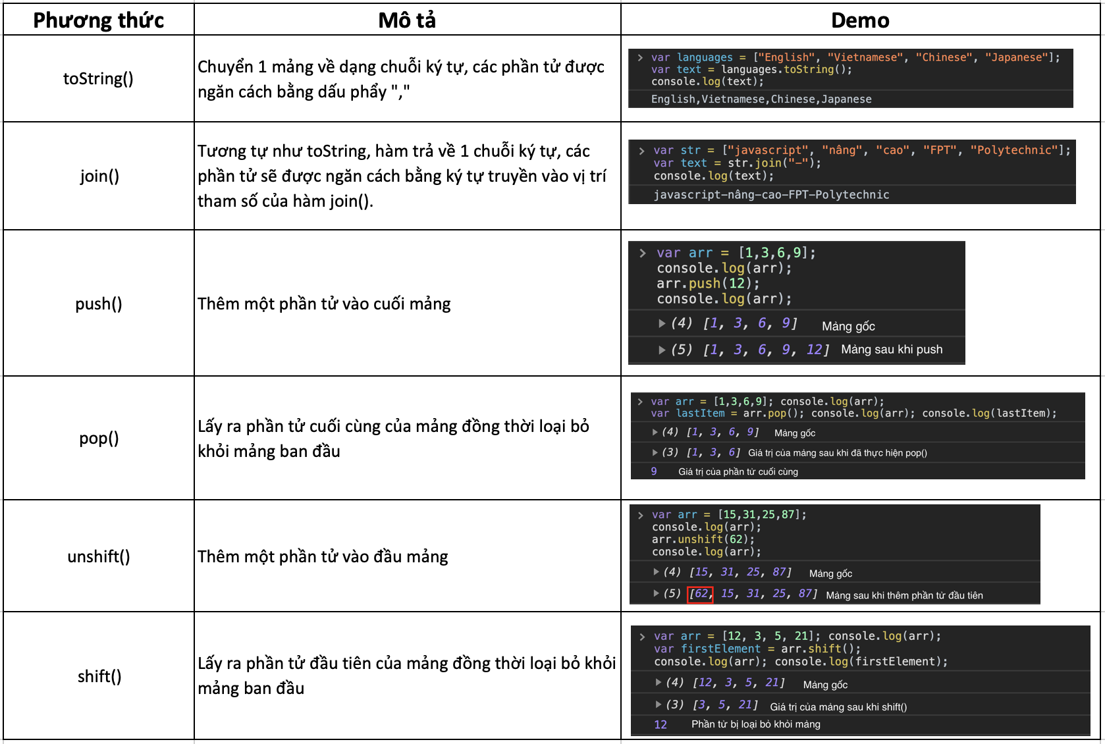
Các hàm built-in xử lý mảng

Slide 16
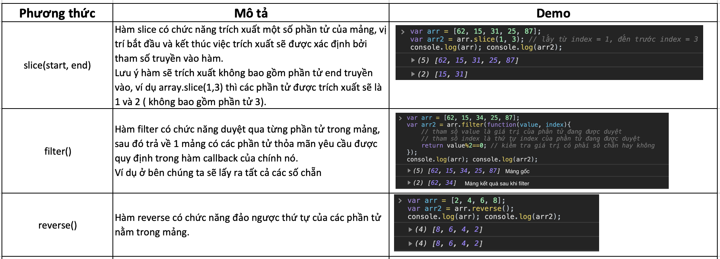
Các hàm built-in xử lý mảng

Slide 17
Các hàm built-in xử lý mảng
Hàm splice(position_add, num_element_remove, value1, value2, .. ) có chức năng chèn thêm các phần tử vào vị trí tùy ý trong mảng. Bên cạnh đó hàm cũng có thể xóa phần tử trong mảng theo vị trí index (trước khi thêm phần tử mới, việc thêm phần tử hay không là tùy chọn). Hàm có 3 tham số:
1. position_add là vị trí sẽ thêm (vị trí đầu tiên là 0)
2. num_element_remove là số phần tử sẽ xóa (bắt đầu từ position_add)
3. value1, value2, .. là danh sách các phần tử sẽ được thêm vào sau khi tại vị trí position_add và sau khi remove num_element_remove phần tử.
Notes:
Sử dụng hàm callback trong hàm sort hoặc gọi đến 1 hàm được định nghĩa riêng để sắp xếp thứ tự theo giá trị số

Slide 18
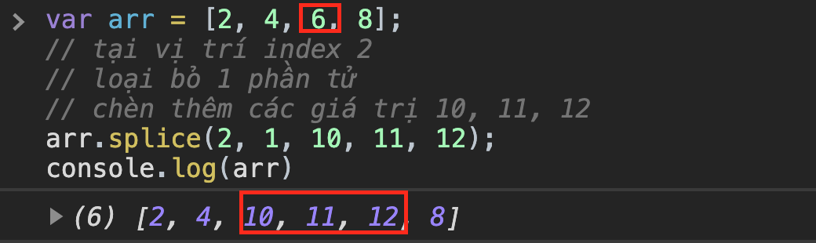
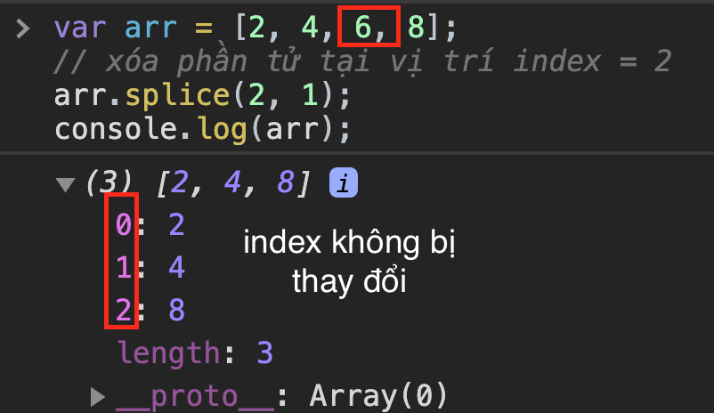
Các hàm built-in xử lý mảng
Ví dụ: chèn phần tử mới vào giữa mảng
Ví dụ: xóa phần tử khỏi mảng (giữ đúng thứ tự index)
Notes:
Sử dụng hàm callback trong hàm sort hoặc gọi đến 1 hàm được định nghĩa riêng để sắp xếp thứ tự theo giá trị số

Slide 19
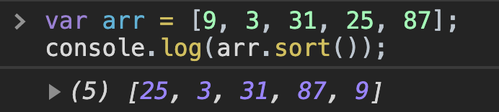
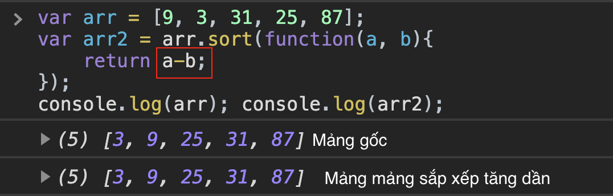
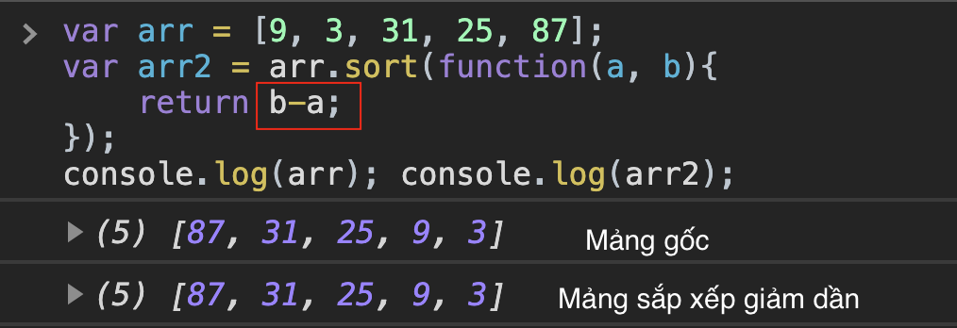
Các hàm built-in xử lý mảng
Sắp xếp mảng – sử dụng hàm sort()
Hàm sort() sử dụng để sắp xếp mảng theo thứ tự bảng chữ cái alpha. Do đó nếu chúng ta sắp xếp mảng chứa kiểu dữ liệu số thì sẽ nhận được kết quả không chính xác.
Giải pháp:
Notes:
Sử dụng hàm callback trong hàm sort hoặc gọi đến 1 hàm được định nghĩa riêng để sắp xếp thứ tự theo giá trị số

Slide 20
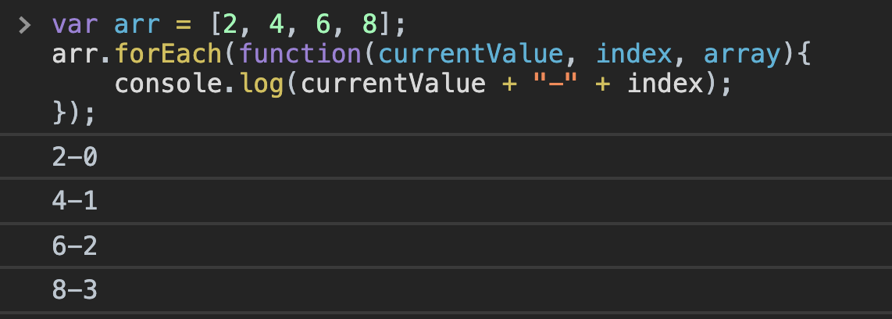
Các hàm built-in xử lý mảng
Hàm forEach():
Hàm có chức năng duyệt qua từng phần tử của mảng, callback của hàm bao gồm 3 tham số:
1. currentValue: phần tử đang được duyệt.
2. index: thứ tự index của phần tử đang được duyệt.
3. array: Mảng ban đầu.

Slide 21
Các hàm built-in xử lý mảng
Hàm map():
hàm map có chức năng duyệt qua từng phần tử trong mảng, hàm sẽ trả về 1 mảng mới (không ảnh hưởng đến mảng gốc), mảng mới sẽ có cấu trúc được lập trình viên tùy chỉnh với 3 tham số:
1.Phần tử hiện tại của mảng.
2.Chỉ số của phần tử hiện tại trong mảng.
3.Mảng ban đầu.

Slide 22
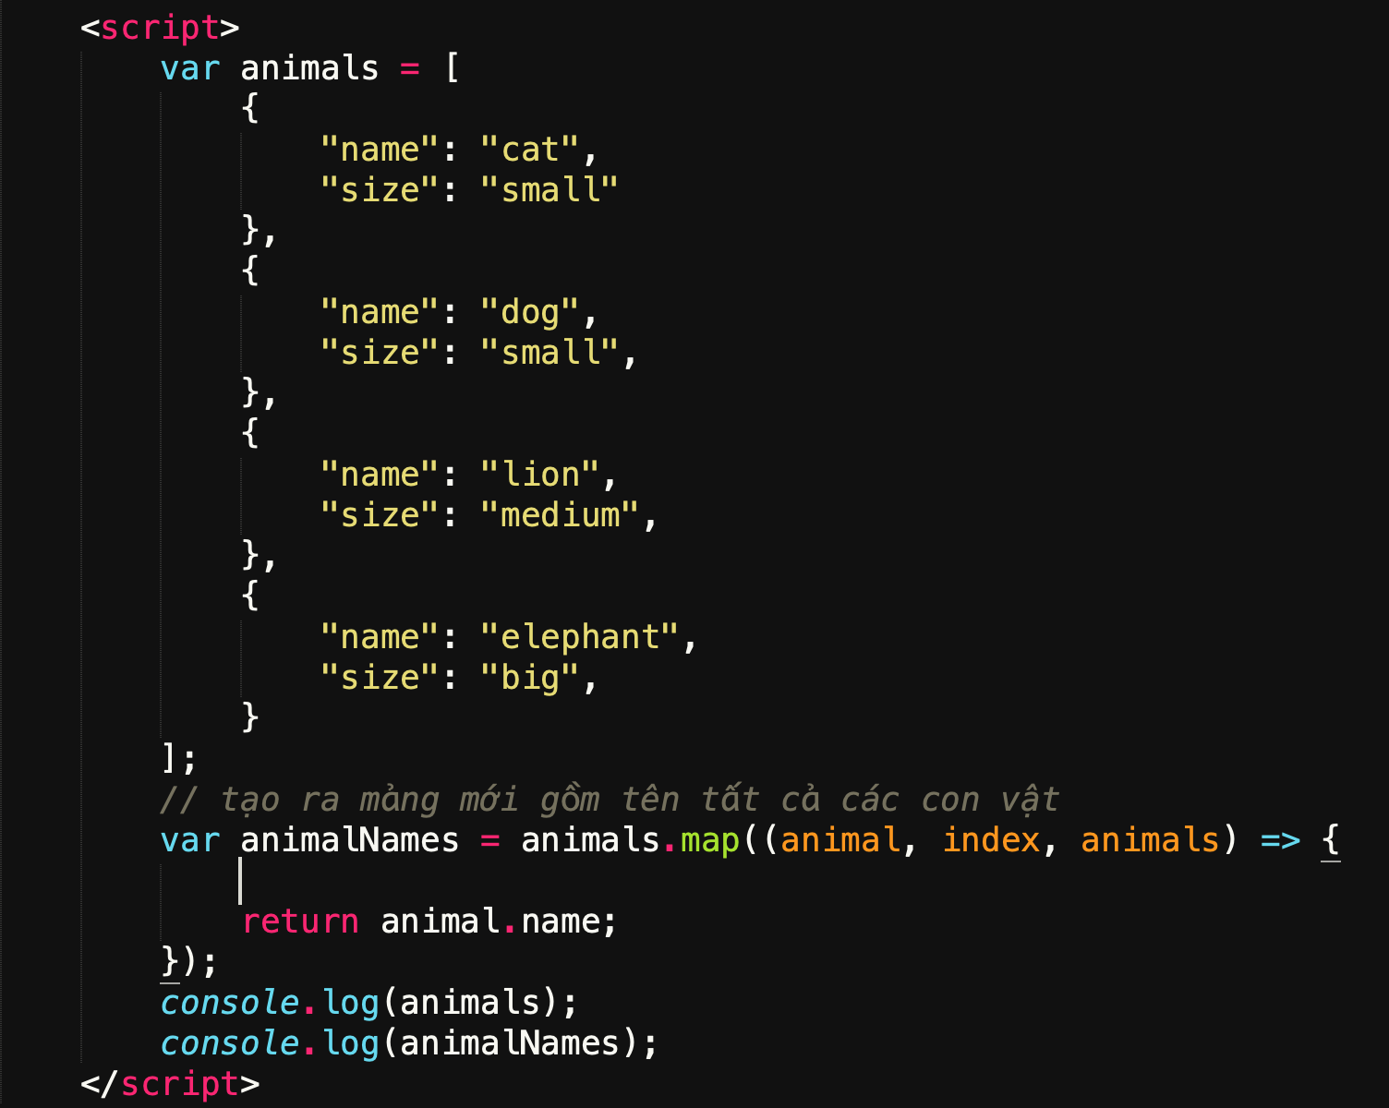
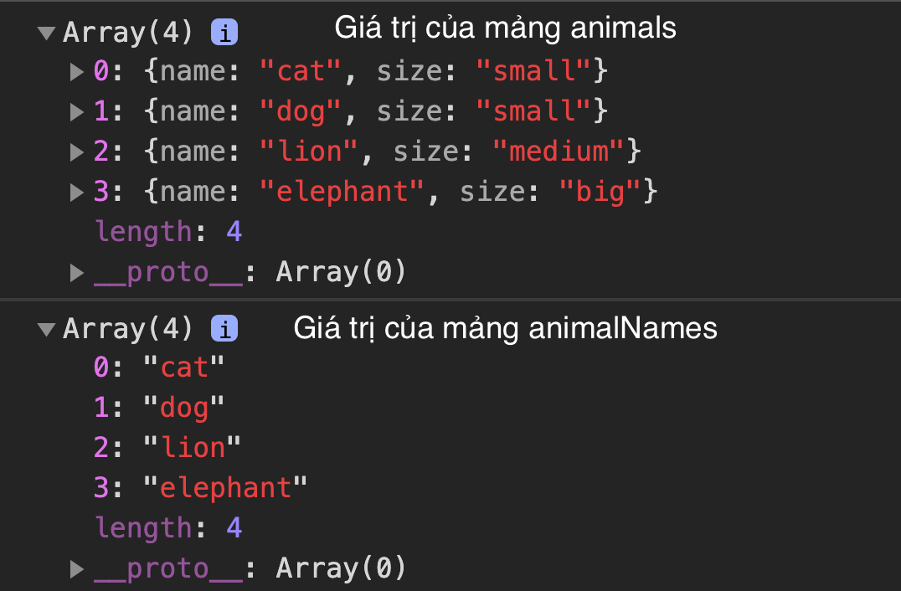
Các hàm built-in xử lý mảng
Ví dụ: Lọc ra tất cả tên các con vật trong mảng animals

Slide 23
PHẦN 3: CÁC HÀM BUILT-IN XỬ LÝ NGÀY THÁNG

Slide 24
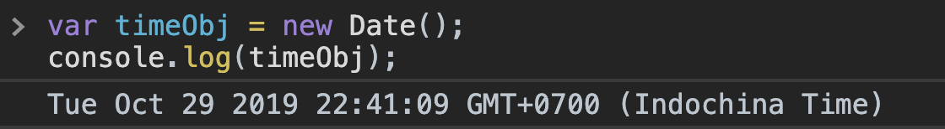
Các hàm built-in xử lý ngày tháng
Các API để giúp xử lý ngày tháng đã được tích hợp sẵn trong ngôn ngữ javascript, giúp chúng ta có thể xử lý và hiển thị các dữ liệu về thời gian một cách dễ dàng.
Trong javascript tất cả các vấn đề liên quan đến thời gian đều được định nghĩa trong đối tượng Date.
Ví dụ: Lấy ngày tháng năm hiện tại

Slide 25
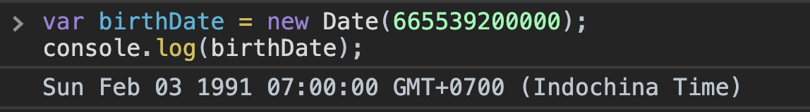
Các hàm built-in xử lý ngày tháng
Các cách khởi tạo đối tượng Date:
Thời gian hiện tại
Truyền vào thời gian mili giây

Slide 26
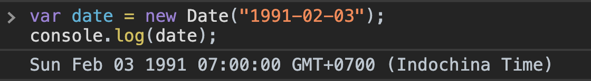
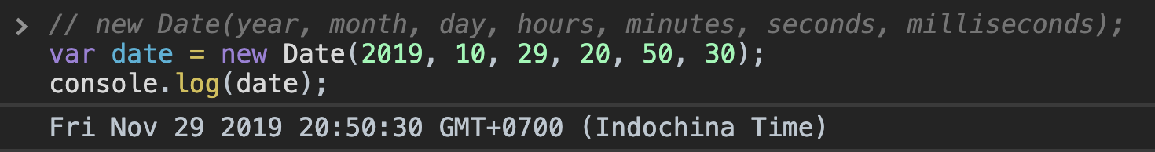
Các hàm built-in xử lý ngày tháng
Các cách khởi tạo đối tượng Date:
Truyền vào chuỗi thời gian
Truyền vào thời gian chi tiết

Slide 27
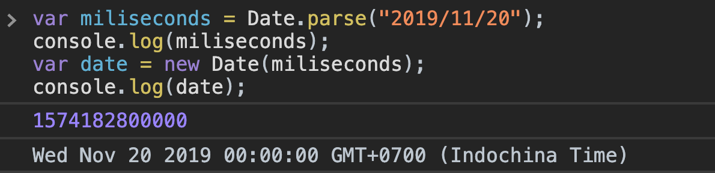
Các hàm built-in xử lý ngày tháng
Lấy mili giây bằng phương thức parse của đối tượng Date
Ví dụ: Lấy mili giây của ngày 20/11/2019

Slide 28
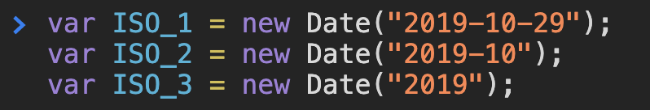
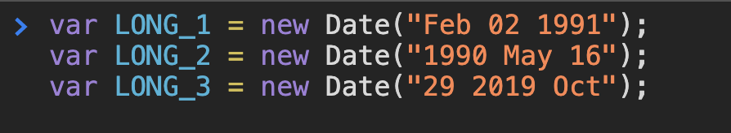
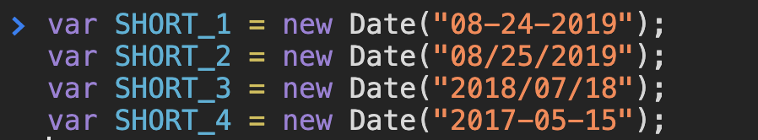
Các hàm built-in xử lý ngày tháng
Định dạng format cho chuỗi thời gian khi tạo mới đối tượng thời gian
Dạng ISO: (YYYY-MM-DD) hoặc (YYYY-MM) hoặc (YYYY).
Dạng LONG: truyền vào với tên của tháng là ba chữ cái đầu tiên ghi bằng tiếng Anh
Dạng SHORT: MM/DD/YYYY hoặc YYYY/MM/DD hoặc MM-DD-YYYY hoặc YYYY-MM-DD

Slide 29
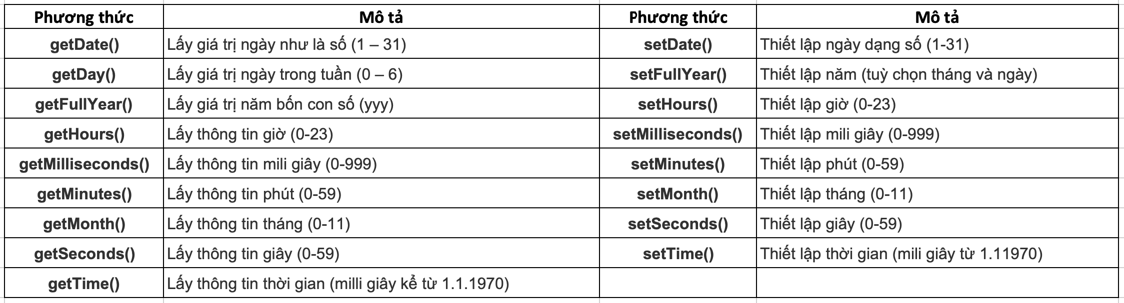
Các hàm built-in xử lý ngày tháng
Các phương thức (get/set) của đối tượng Date

Slide 30
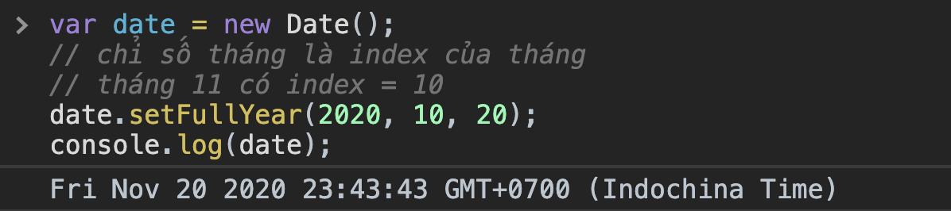
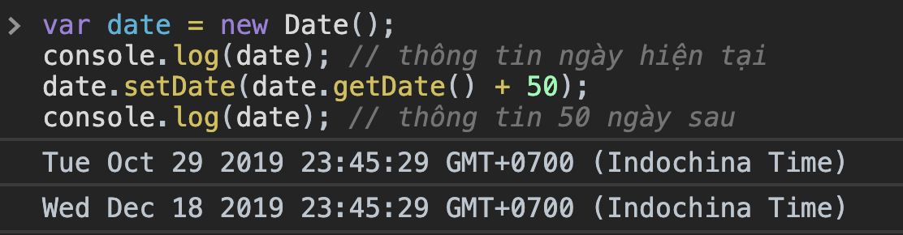
Các hàm built-in xử lý ngày tháng
Ví dụ: Tạo ngày 20/11/2020 bằng phương thức setFullYear()
Ví dụ: lấy thông tin 50 ngày tiếp theo so với hiện tại bằng phương thức getDate()

Slide 31
PHẦN 4: GIỚI THIỆU THƯ VIỆN LODASH, MOMENT

Slide 32

Thư viện Lodash
Lodash là một phiên bản thư viện mở rộng từ thư viện underscore, với nhiều chức năng và cho hiệu năng cao hơn. Lodash cung cấp nhiều chức năng chia theo các nhóm xử lý như sau:
Array
Collection
Date
Function
Lang
Math
Number
Object
Seq
String
Util
Properties
Methods
https://lodash.com/
Notes:
Tuy nhiên do nội dung bài học tập trung vào xử lý mảng cho nên sẽ chỉ đưa các hàm hỗ trợ xử lý mảng vào bài học

Slide 33
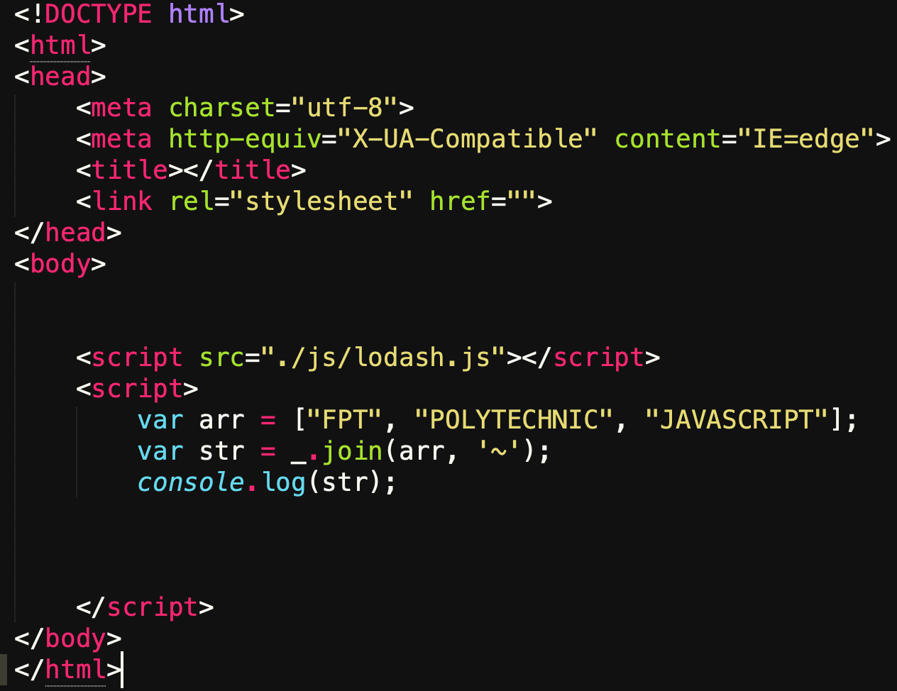

Thư viện Lodash
Cài đặt vào website:
Tải thư viện tại: https://lodash.com
Nhúng file lodash.js vào file .html
Kết quả

Slide 34
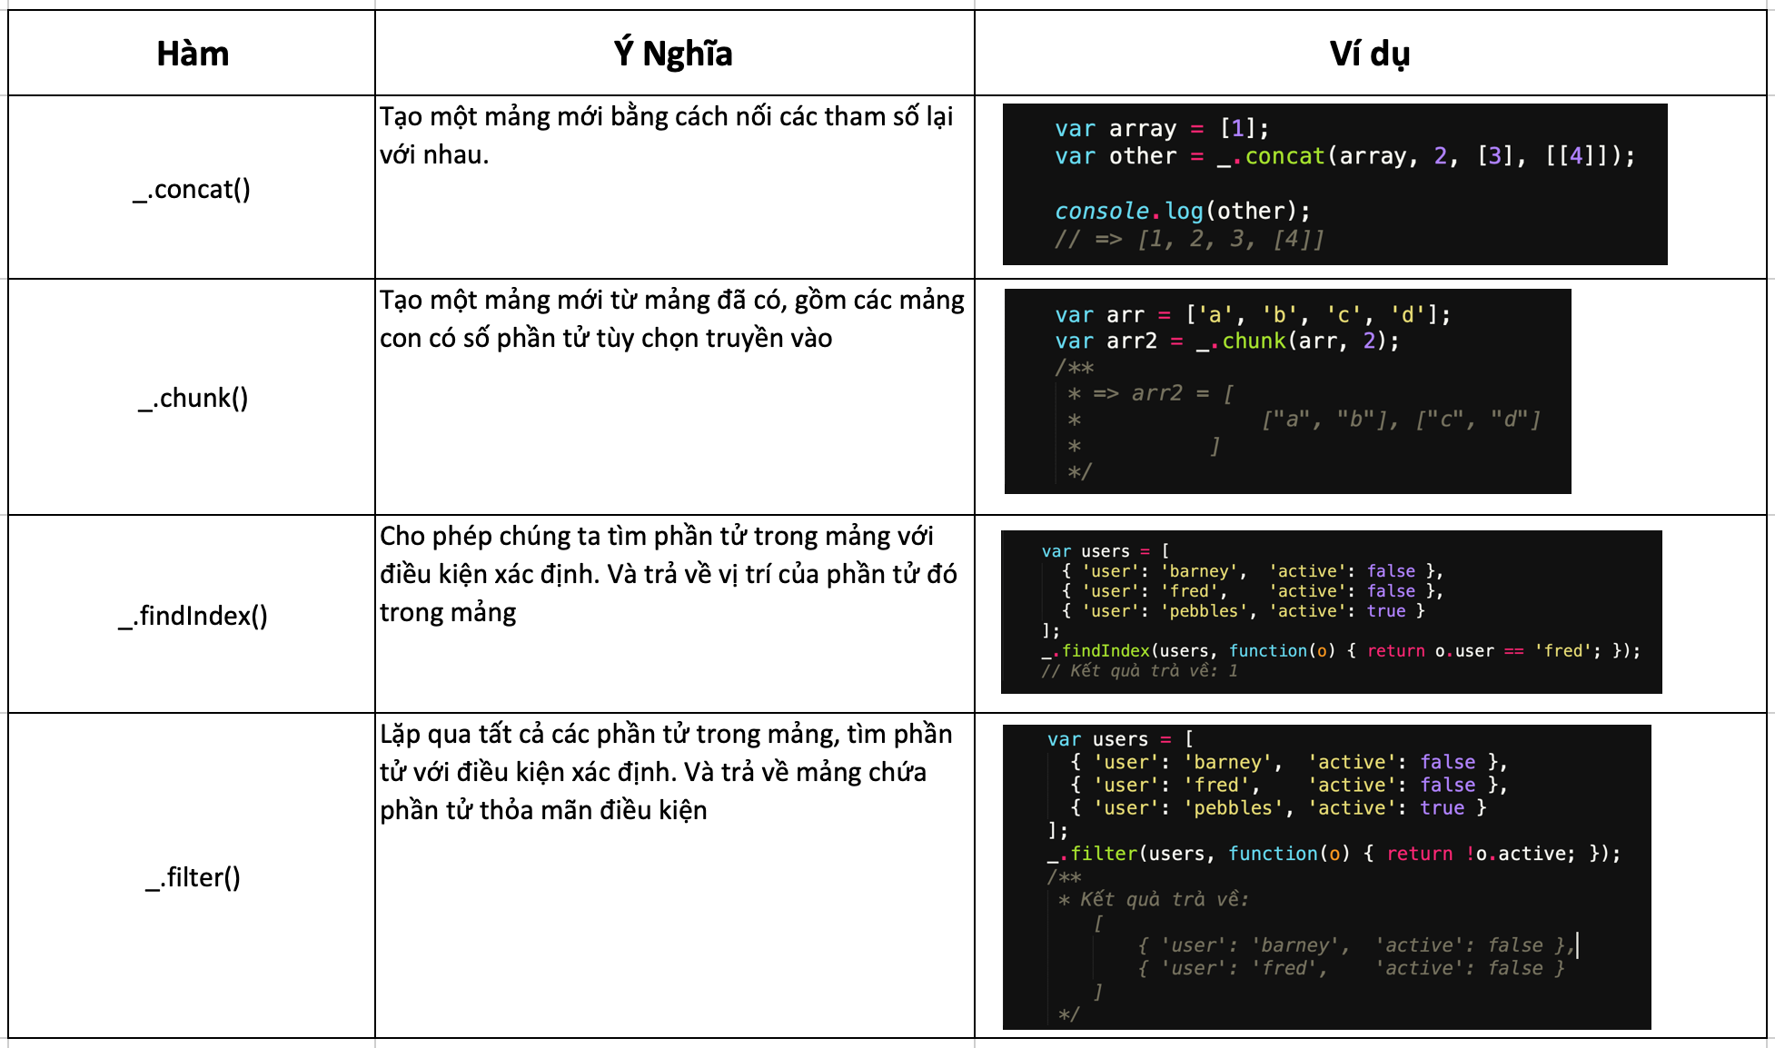
Thư viện Lodash
Các hàm thông dụng:

Slide 35
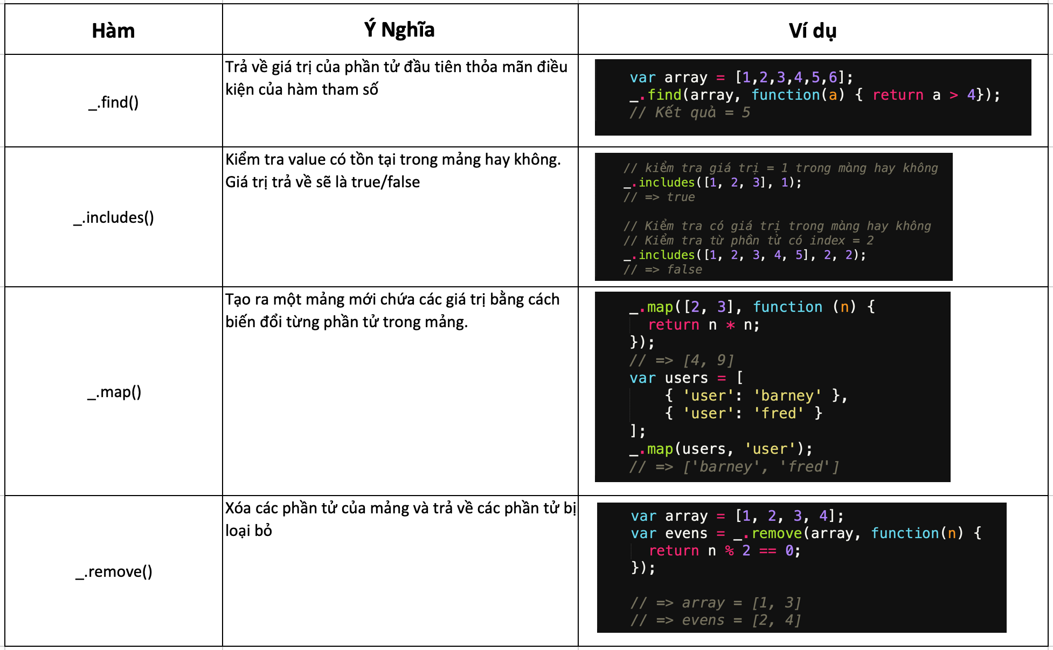
Thư viện Lodash
Các hàm thông dụng:

Slide 36

Thư viện Moment
Tương tác với thời gian trong javascript không hề đơn giản và mất nhiều thời gian để chuyển đổi theo đúng yêu cầu của bài toán.
Moment js là một thư viện mạnh mẽ trong việc thao tác xử lý datetime.
Moment js được thiết kế để hoạt động tốt ở cả phía trình duyệt và node js
Trang chủ: https://momentjs.com/

Slide 37
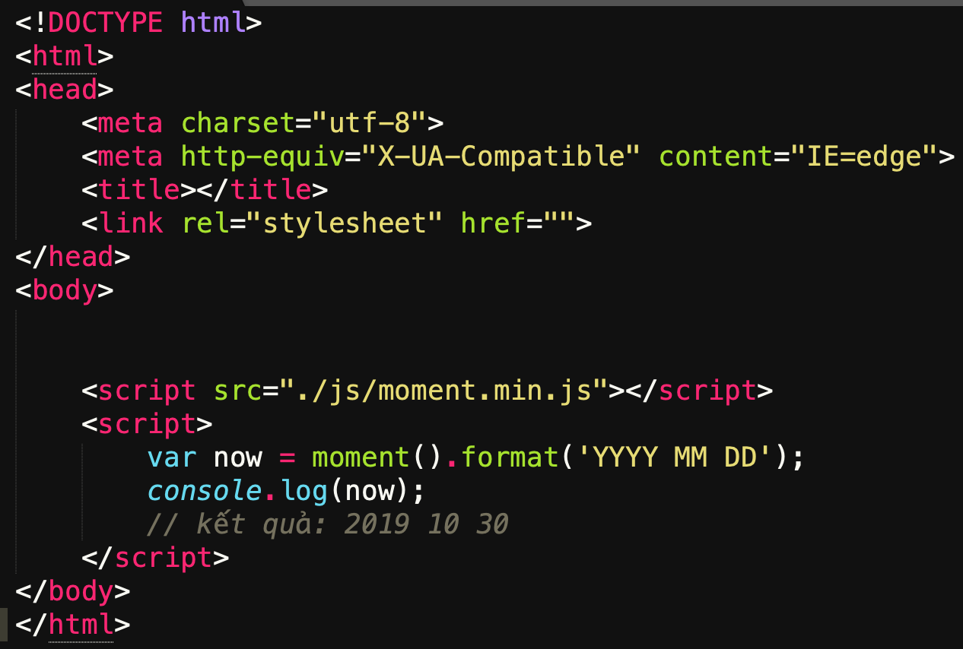
Thư viện Moment
Cài đặt vào website:
Tải thư viện tại: https://momentjs.com/
Nhúng file moment.min.js vào file .html

Slide 38
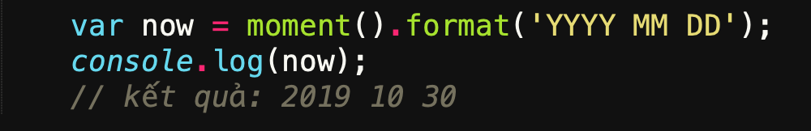
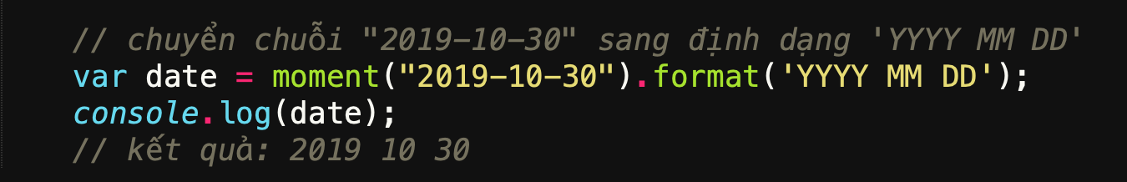
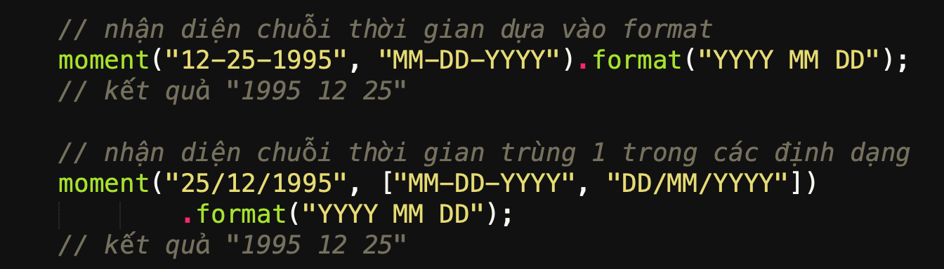
Thư viện Moment
Thời gian hiện tại:
Tạo mốc thời gian bằng 1 chuỗi:
Nhận diện chuỗi thời gian dựa vào format:

Slide 39
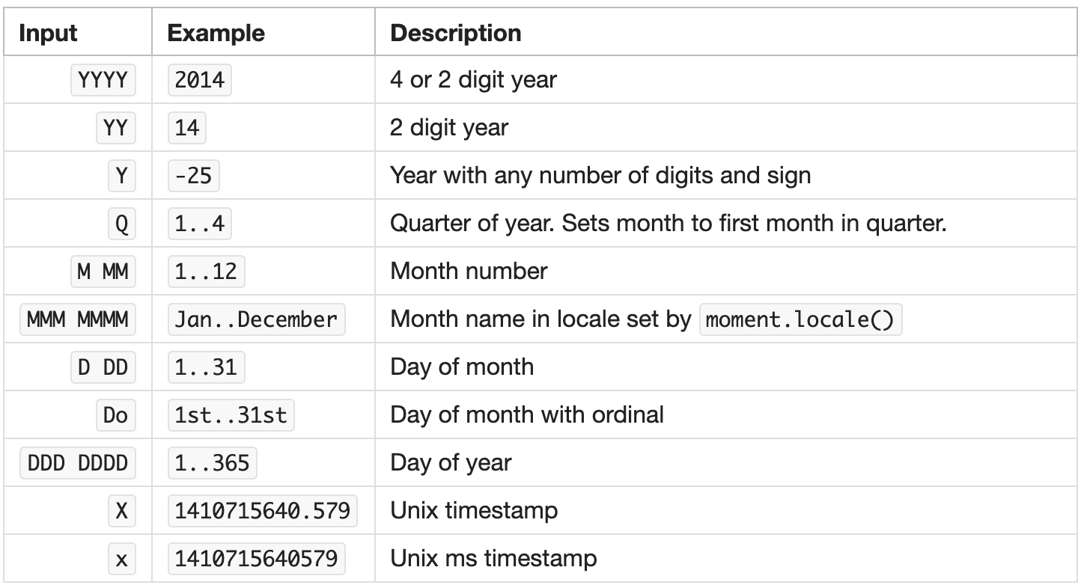
Thư viện Moment
Bảng ký tự chuyển đổi format:

Slide 40
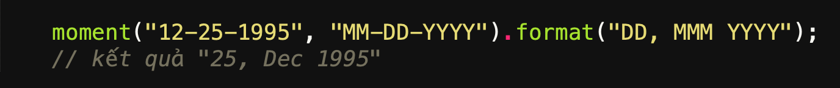
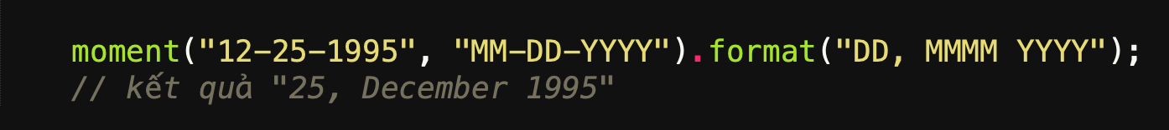
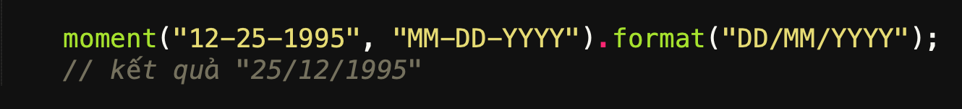
Thư viện Moment
Ví dụ đổi định dạng theo format tùy chọn

Slide 41
Thư viện Moment
Các tính năng nổi bật của Moment
Chuyển đổi định dạng ngày tháng theo format
Date Validation
Các hàm tương tác với thời gian hiện tại:
add()
subtract()
startOf()
endOf()
diff() – hàm tính chênh lệch giữa 2 điểm thời gian
daysInMonth() – lấy ngày trong tháng
…
Còn rất nhiều tính năng hấp dẫn các bạn có thể khám phá tại: https://momentjs.com/docs/

Slide 42
Tổng kết
Ôn tập lại khái niệm DOM
Các hàm xử lý mảng
Các hàm xử lý ngày tháng
Các thư viện mở rộng
Lodash
Moment js

